Slide 1

Проект на тему «Оценка риска сердечного приступа»
Автор: Толмачев В.Д
Преподаватель: Тимофеев Г.А.
Факультет компьютерных технологий

Slide 2
01
Введение

Slide 3

Введение
Актуальность проблемы: Сердечно-сосудистые заболевания — одна из основных причин смертности в мире. Раннее выявление факторов риска позволяет предотвратить серьезные последствия.

Slide 4

Цель и задачи
Цель проекта: Создание удобного инструмента для первичной оценки риска сердечного приступа на основе данных пользователя с использованием машинного обучения.
Задачи:
Разработка модели предсказания риска
Создание интуитивно понятного интерфейса в Telegram
Обеспечение высокой точности прогноза

Slide 5
02
Архитектура решения

Slide 6
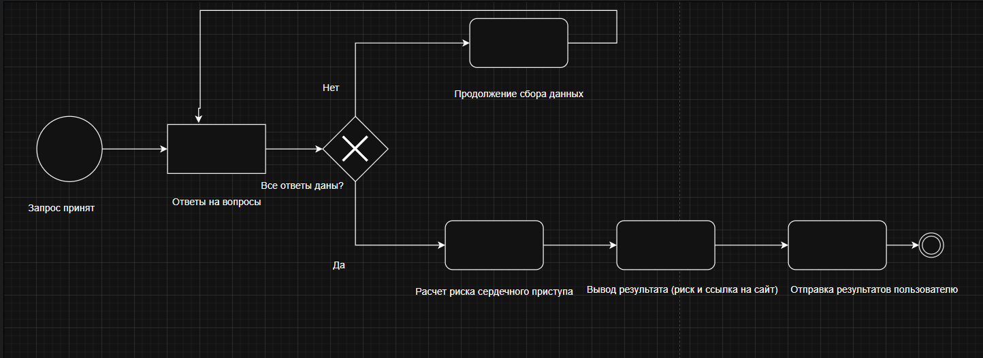
Архитектура решения
BPMN-схема основного принципа работы ТГ-бота

Slide 7
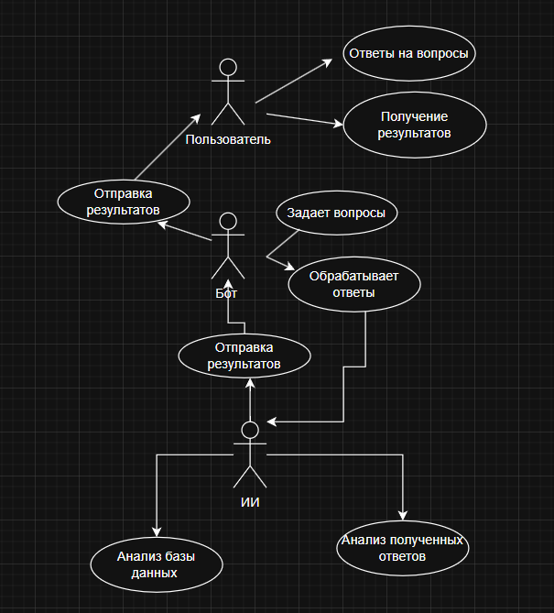
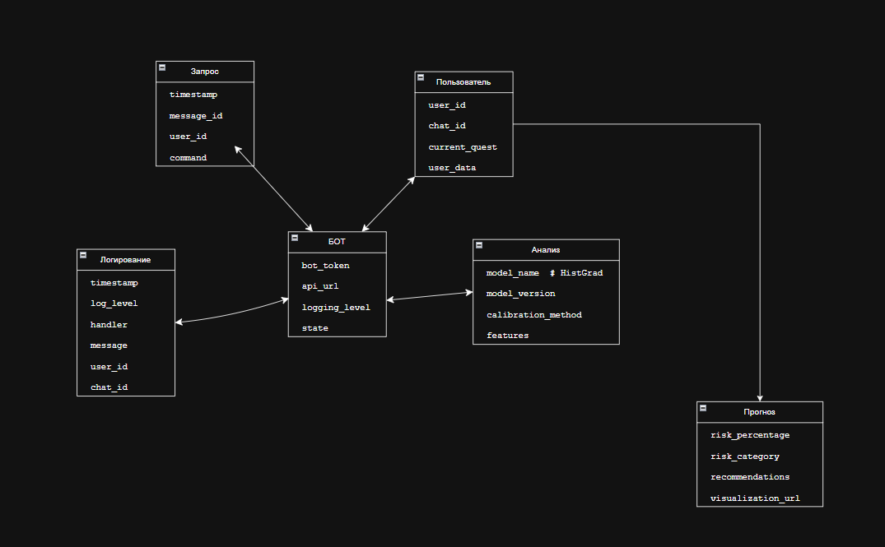
Архитектура решения
URL-схема и ER-диаграмма ТГ бота

Slide 8
03
Реализация

Slide 9

Реализация
Основное оформление ТГ-бота

Slide 10
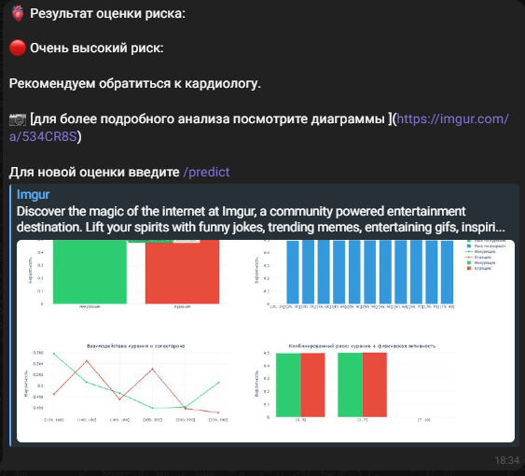
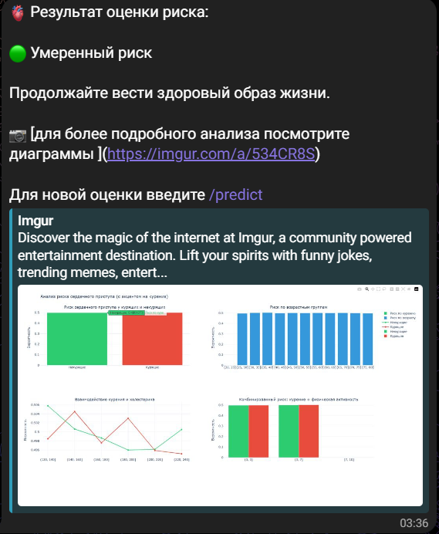
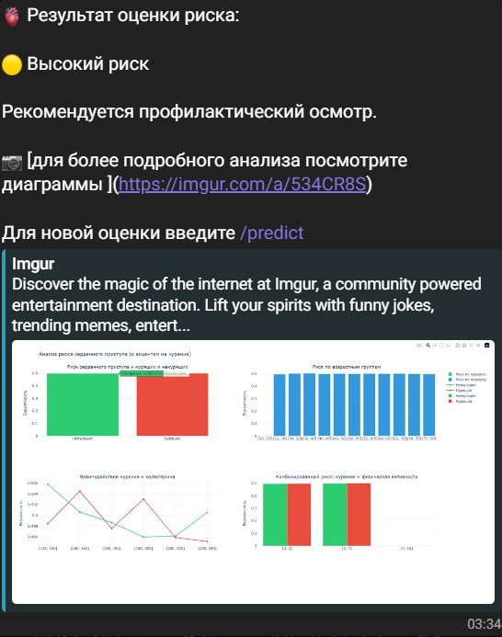
Создание проекта
Ответы бота на различные вопросы(здоровый человек,с проблемами, и с плохим здоровьем)

Slide 11
Использованные технологии
Telegram Bot API – платформа для бота
scikit-learn – ML-фреймворк
pandas/numpy – обработка данных
python-telegram-bot – библиотека для Telegram

Slide 12
04
Аналитика и результаты

Slide 13
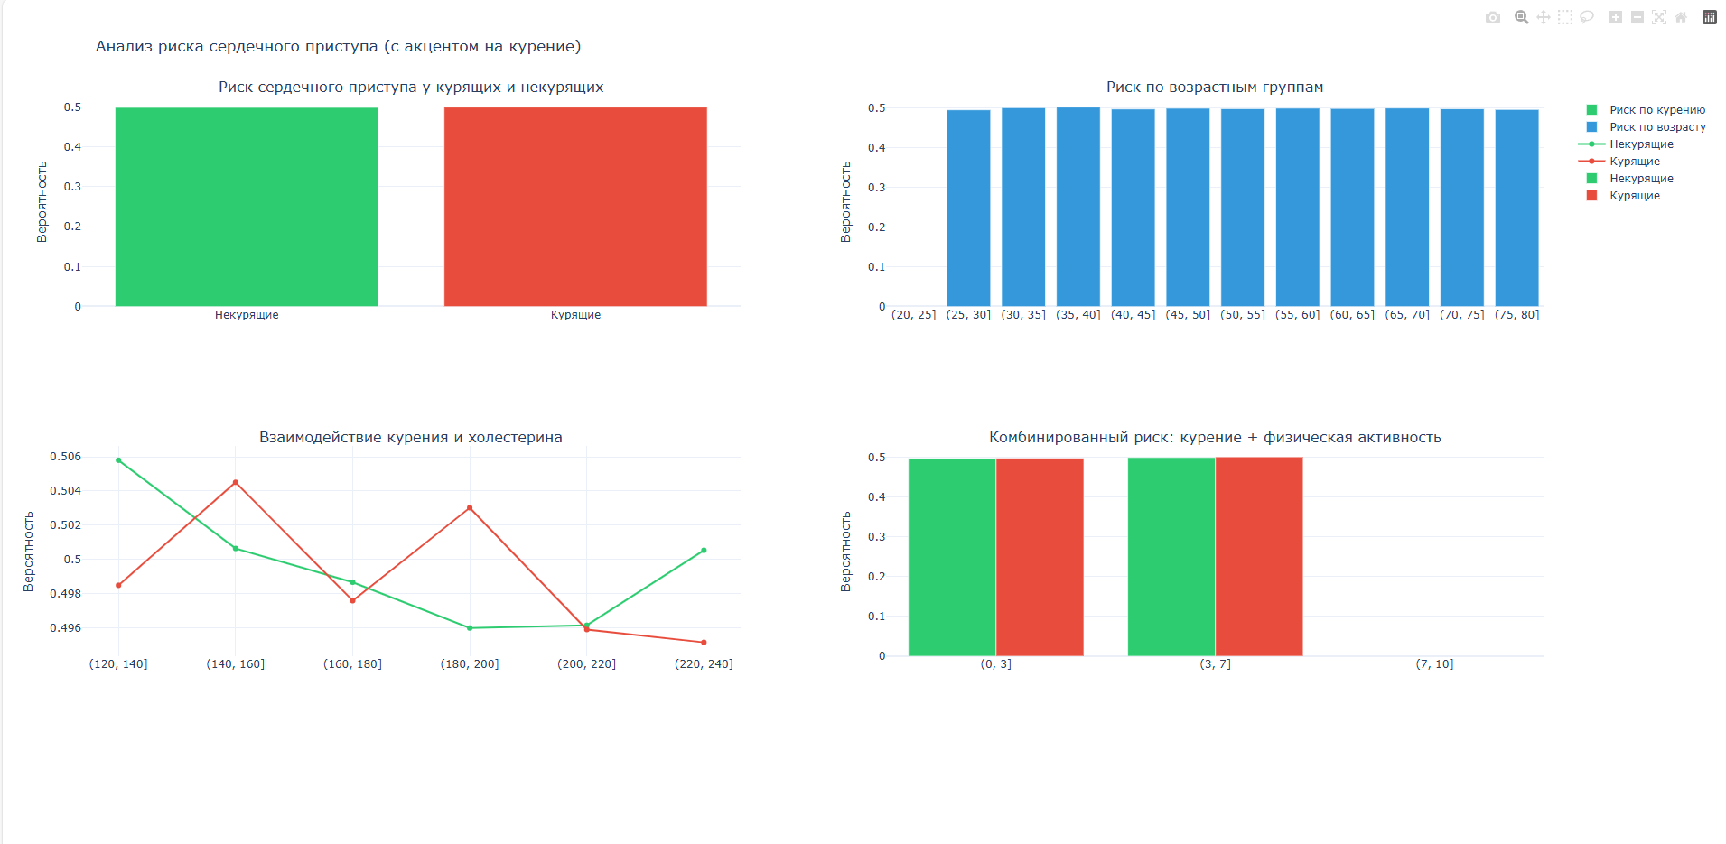
Аналитика и результаты
Анализ риска сердечного приступа(с акцентом на курение)

Slide 14
05
Демонстрация

Slide 15
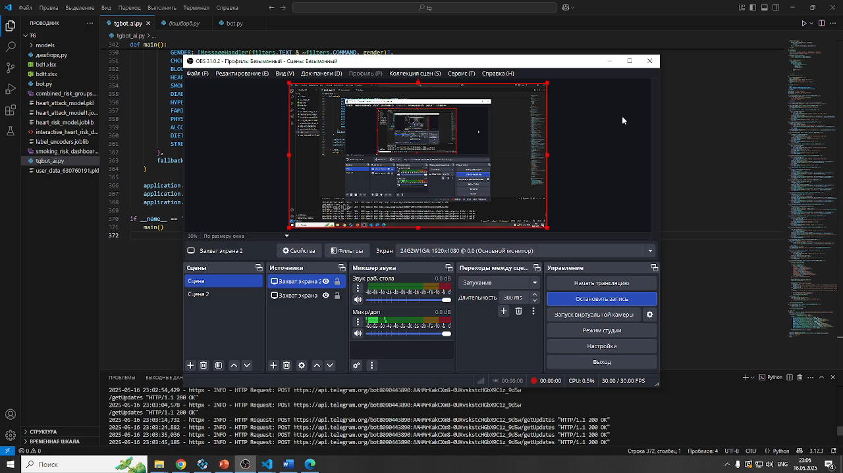
Демонстрация

Slide 16

https://github.com/tolmik311/TOI-PROJECT.git
GitHub
ТГ-бот

Slide 17




Спасибо за внимание!
Россия, 681013, Комсомольск-на-Амуре, пр. Ленина 27
+7 (4217) 52-84-77
ktriz@knastu.ru
http://knastu.ru

